Slide 1
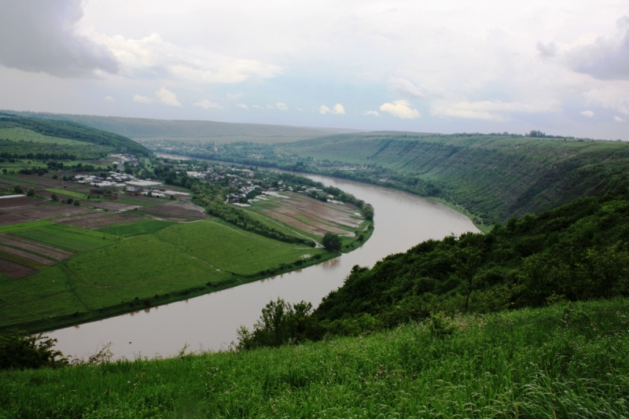
Медобори

Slide 2
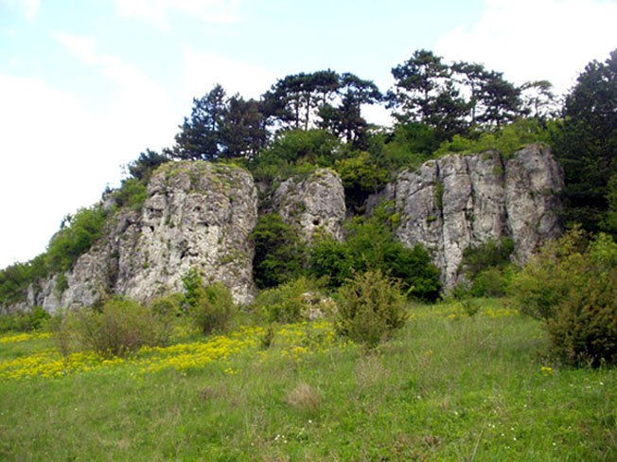
Запові́дник «Медобо́ри» — природоохоронна територія в межах Гусятинського і (частково) Підволочиського районів Тернопільської області. Заповідник створено з метою збереження у природному стані унікальних природних комплексів Подільських Товтр (Медоборів), генофонду рослинного і тваринного світу та використання їх у наукових цілях.

Slide 3
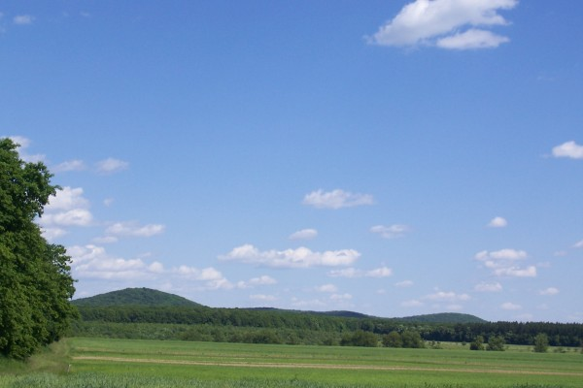
Медобо́ри (Поді́льські То́втри) — сильно розчленовані, скелясті вапнякові пасма. Частина єдиного у світі гірського кряжу Товтри, що з'явився не внаслідок тектонічних процесів, а утворений живими організмами — кораловими поліпами. Унікальне геологічне утворення з неповторними ландшафтами. За багатство медоносних рослин народ назвав Товтри (у межах України) Медоборами.

Slide 4
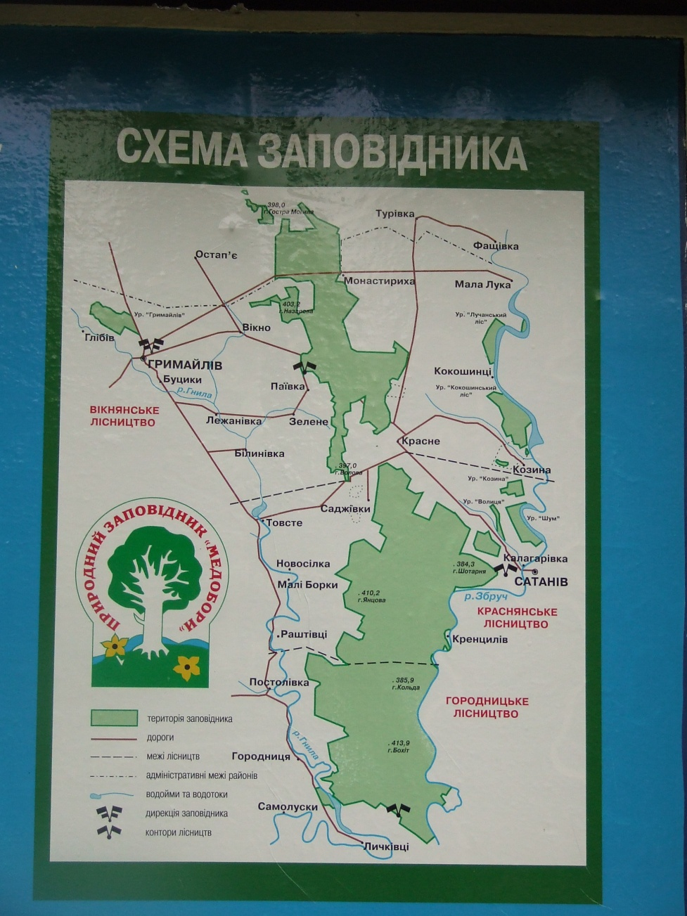
У центральній частині Товтрової гряди та у західній частині Кременецького кряжу на території Тернопільської області постановою Ради Міністрів УРСР від 8 лютого 1990 року № 25 був створений державний заповідник. Указом Президента України від 20 вересня 2000 року № 1095 його територію було розширено. Вона складалася з двох частин, а саме: «Медобори» (9521,0 га, Гусятинський і Підволочиський райони) і «Кременецькі гори» (1000,0 га, Кременецький р-н).

Slide 5
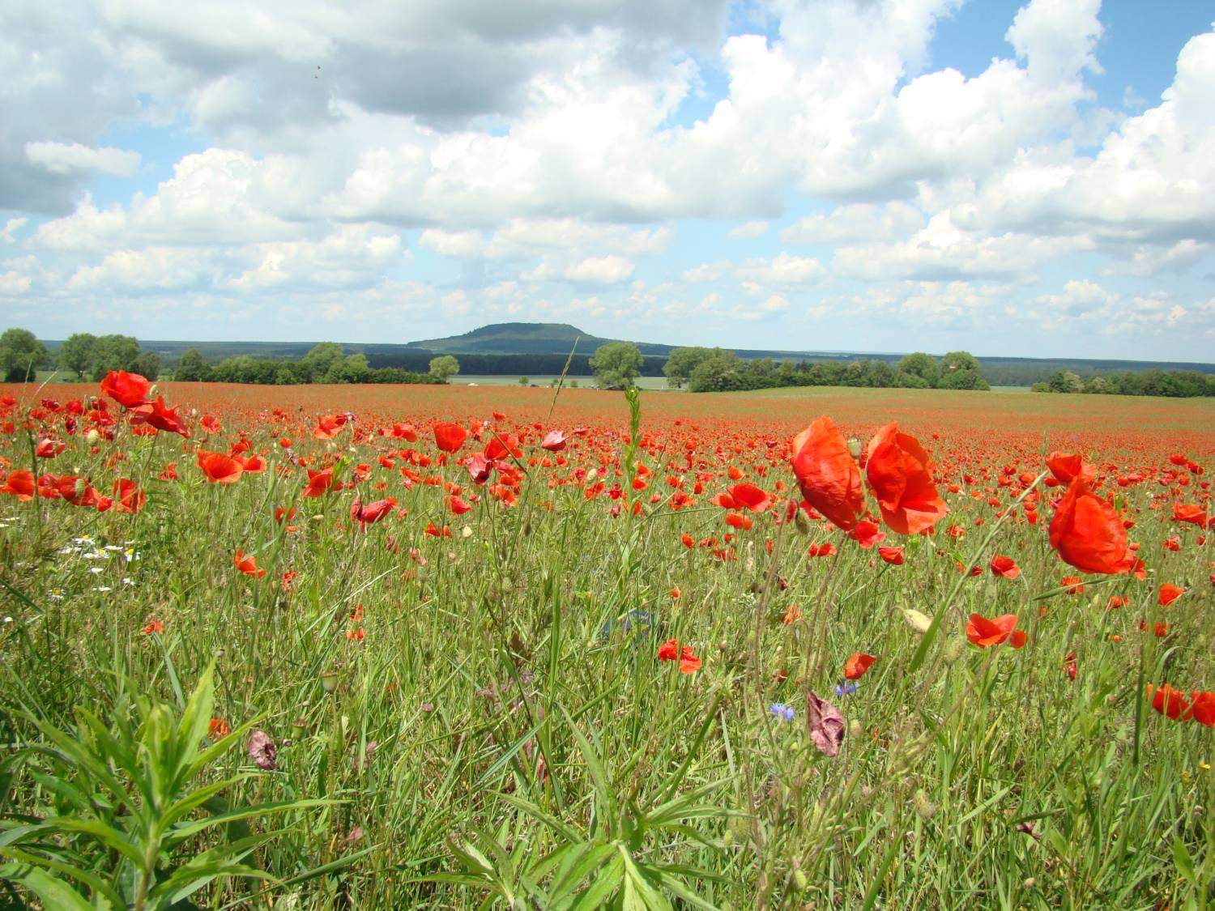
У 1963 році на нинішній території заповідника було оголошено пам'ятку природи загальнодержавного значення — «Кременецькі гори» площею 1000,0 га, а у 1982 році — Медобірський геологічний заказник загальнодержавного значення.

Slide 6
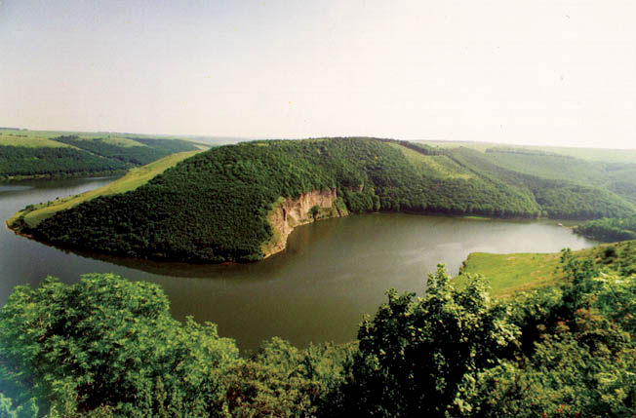
Товтри є унікальною пам'яткою природи та геологічного минулого, не тільки Поділля, а й Європи. Вони формувалися 15—20 млн років тому в прибережних водах теплого Галіційського (Сарматського) моря, що розміщувалося уздовж зовнішнього краю Карпат. Основні рифоутворювачі — відмерлі рештки морських організмів із вапняковим скелетом (літотамнієві водорості, моховатки, серпули). Вони й утворили пасмо, південно-західний схил якого крутий, а північно-східний — пологий.

Slide 7
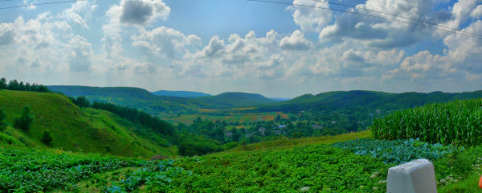
Клімат території заповідника характеризується м'якою зимою (середня температура січня −3 °C) і помірно теплим літом (середня температура липня +18 °C). Значна кількість опадів (620 мм на рік) створює сприятливі умови для росту середньоєвропейських лісових видів. У ґрунтовому покриві переважають сірі суглинкові ґрунти на лесах, лесовидних суглинках та делювії вапняків.

Slide 8
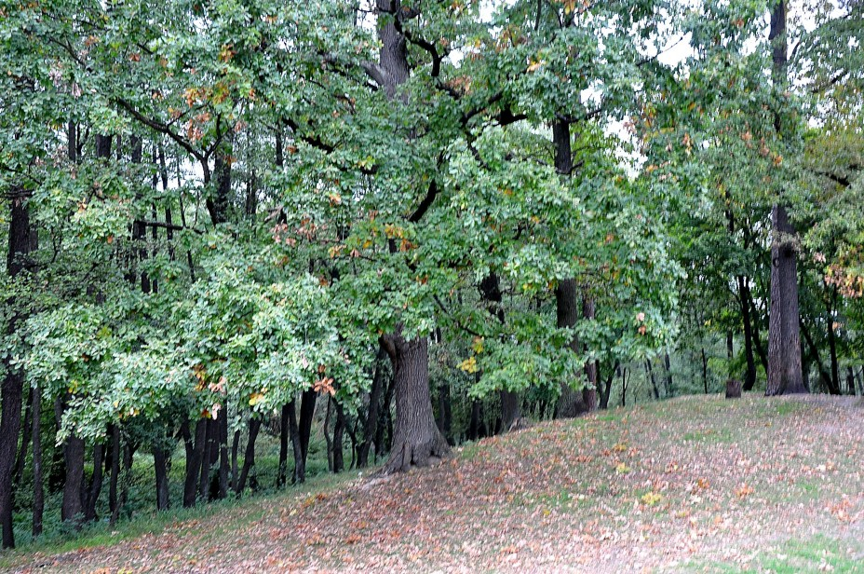
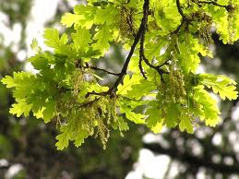
Флора
Дослідження флори Товтрового кряжу в цілому та Медоборів зокрема мають більше ніж півторавікову історію. Перші ботанічні дослідження розпочато Бессером та А. Андржейовським, що зафіксовано у їхніх працях.
Значна частина території (більше 93%) заповідника вкрита дубово-грабовими, грабово-дубовими, дубово-грабово-ясеневими та дубово-буковими лісами.

Slide 9
Флора заповідника нараховує близько 1000 видів вищих рослин із значною часткою рідкісних, ендемічних, реліктових і примежово-ареальних видів. До Червоної книги України занесено 44 види: ясенець білий, шиверекію подільську, цибулю ведмежу, астранцію велику, лунарію оживаючу, лілію лісову, крокус Гейфеля (зростає на цій території на межі свого ареалу).
Незначними за площею, але унікальними є ділянки степової, наскельно-степової та лучно-степової рослинності з рідкісними формаціями осоки низької, ковили волосистої та пірчастої. Тут, крім характерних степових видів, росте багато волино-подільських ендемічних та примежово-ареальних видів: шавлія зарослева і кременецька, самосил гірський, змієголовник австрійський, аконіт кущистий і шерстистовусий, ясенець білий, ковили пірчаста та волосиста, вівсюнець Бессера, ломиніс цілолистий, півники угорські, цибуля подільська, молочай волинський, зіноваті біла, подільська та Блоцького, відкасник осотоподібний.

Slide 10
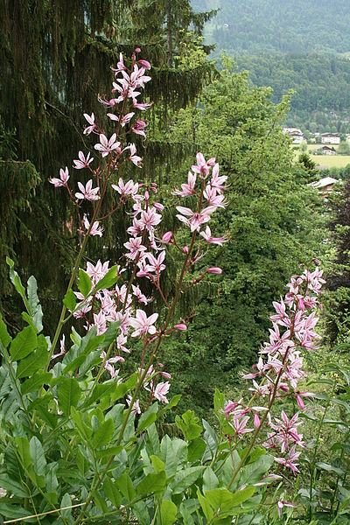
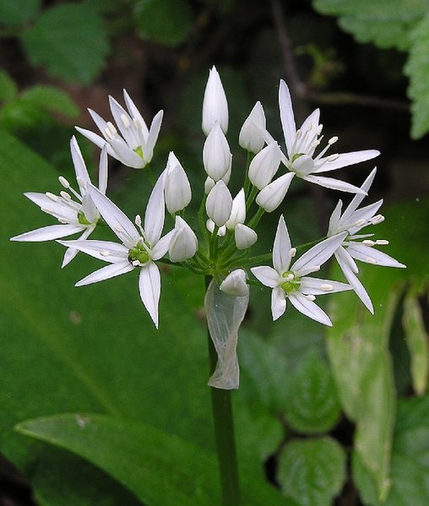
Ясенець білий
Цибуля ведмежа

Slide 11
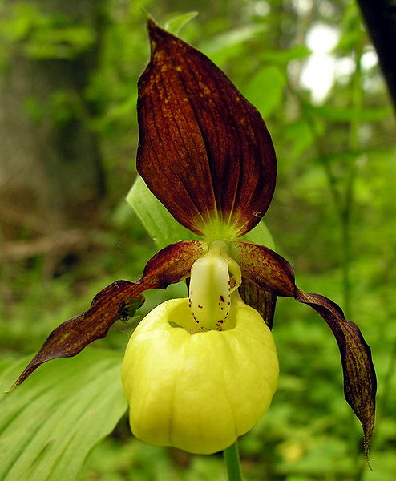
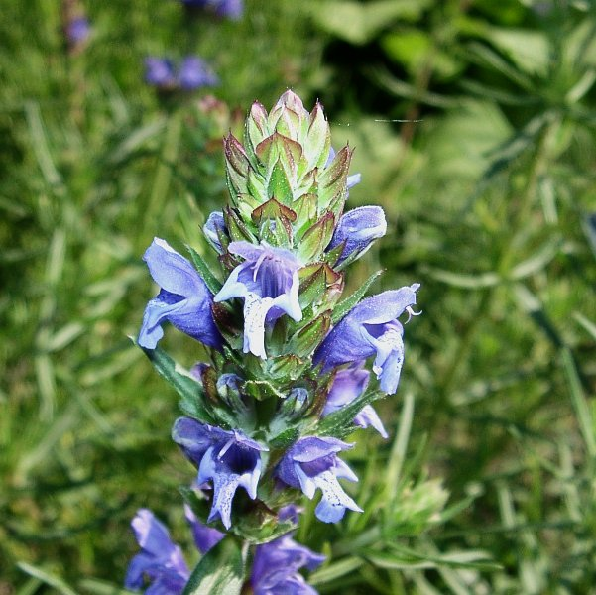
Черевички зозулині
Змієголовник австрійський

Slide 12
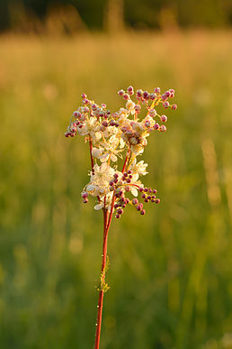
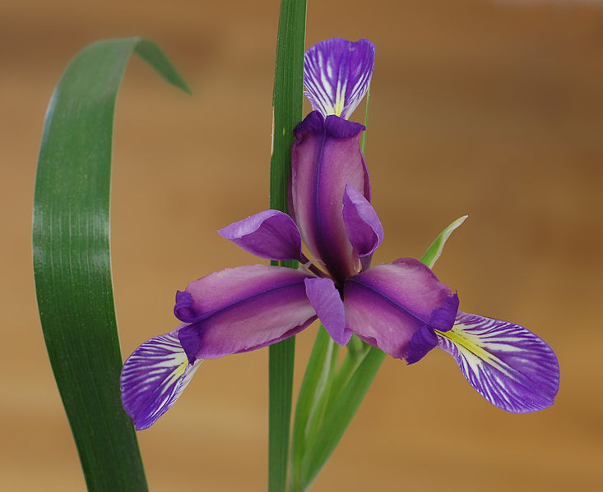
На території заповідника підтверджено зростання 160 видів мохоподібних, 188 — лишайників, 369 видів грибів. Місцева флора багата медоносними, лікарськими та вітамінними рослинами.
До Зеленої книги України віднесено 7 рослинних угруповань: 2 лісових і 5 степових угруповань.
Гадючник звичайний
Півники

Slide 13
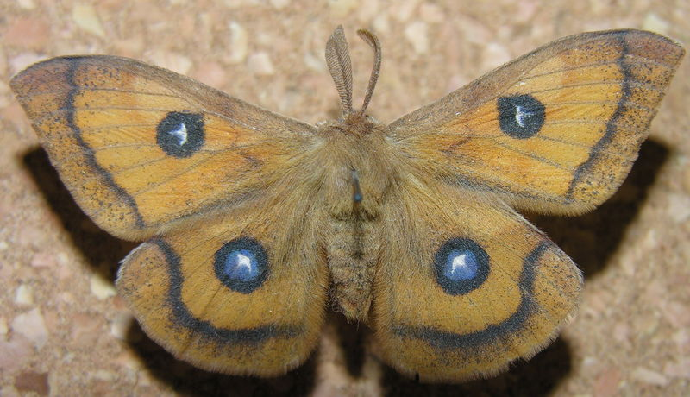
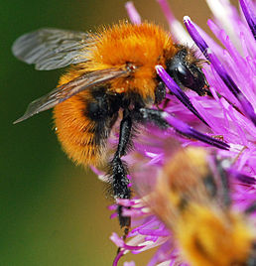
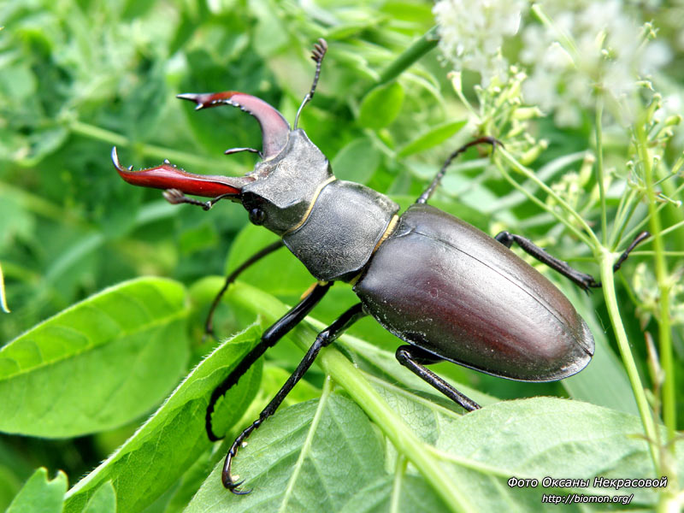
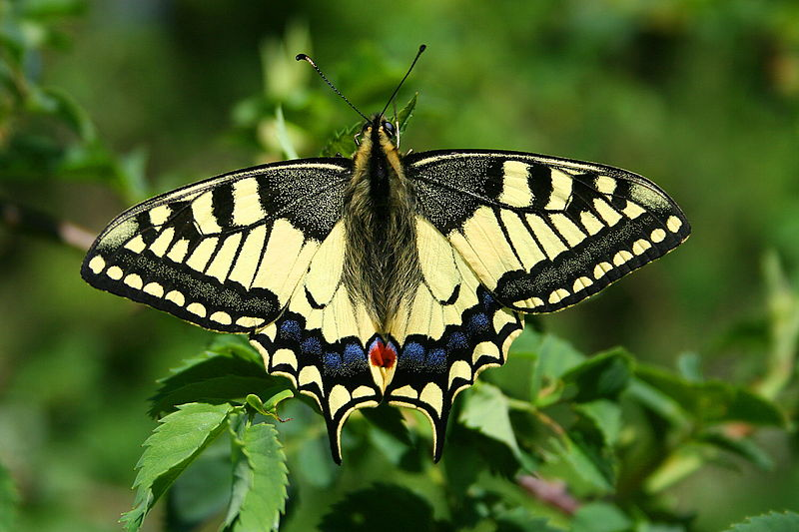
Фауна
Із фауни безхребетних на сьогодні виявлено понад 2500 видів комах, з яких 22 занесено до Червоної книги України. Серед них: жук-олень, мнемозина, махаон, вусач мускусний, сатурнія руда, джміль моховий, стрічкар блакитна, ксилокопа звичайна тощо.

Slide 14
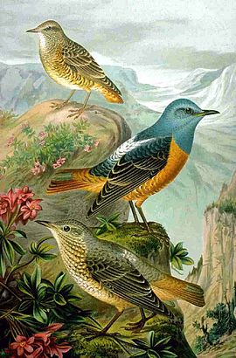
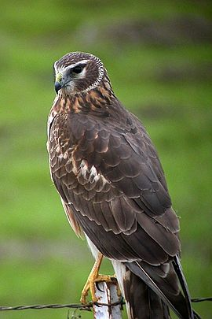
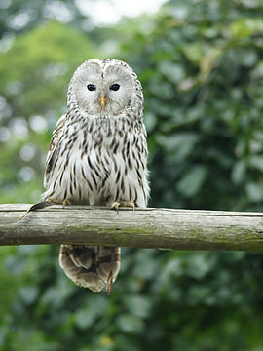
Із хребетних на заповідній території виявлено 9 видів риб, 11 — земноводних, 7 — плазунів. Орнітофауна є найчисельнішою групою хребетних у заповіднику і нараховує 188 видів. В основному це типові для даної території види, із яких 14 занесені до Червоної книги України.
Скеляр строкатий
Сова довгохвоста
Лунь польовий

Slide 15
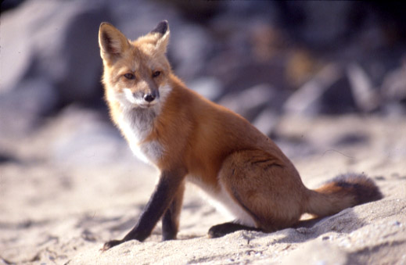
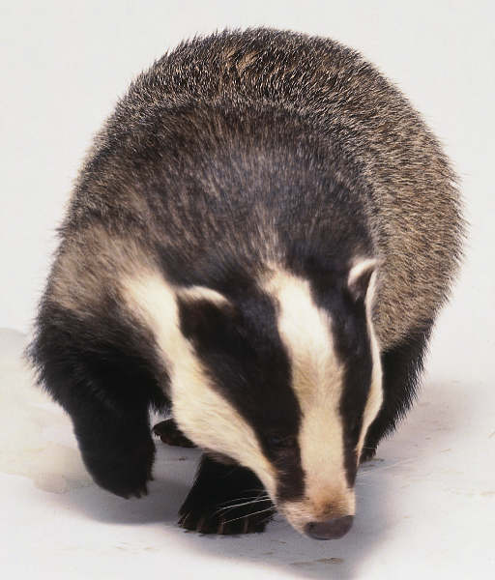
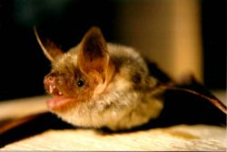
Лисиця звичайна
Борсук
Велика нічниця

Slide 16
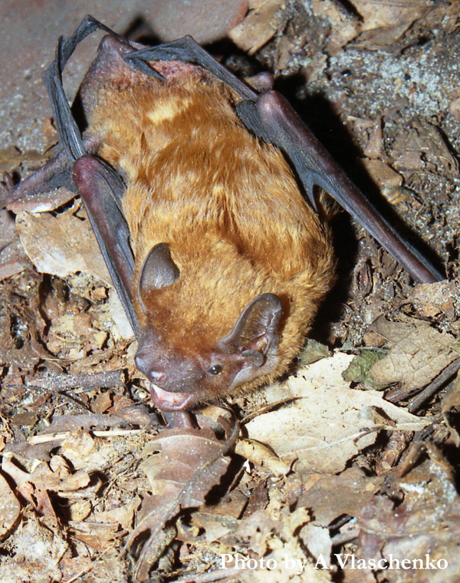
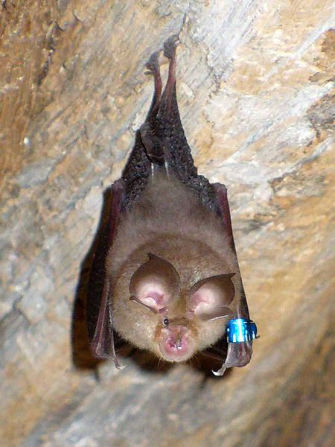
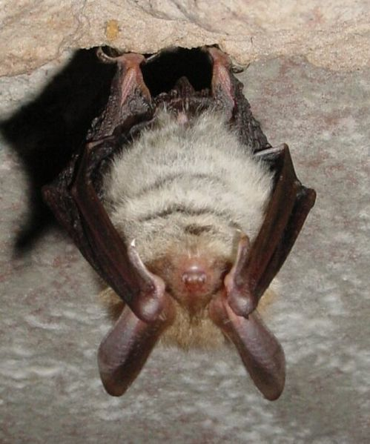
Особливої уваги заслуговують рукокрилі, які населяють печеру «Перлина» та інші, переважно невеликі печери. У тому числі вечірниця мала, підковоніс малий та нічниця довговуха. У великій кількості представлена нічниця велика — вид, занесений до Червоної книги України та Європейського червоного списку.
Вечірниця мала
Підковоні́с мали́й
Нічни́ця довговуха

Slide 17
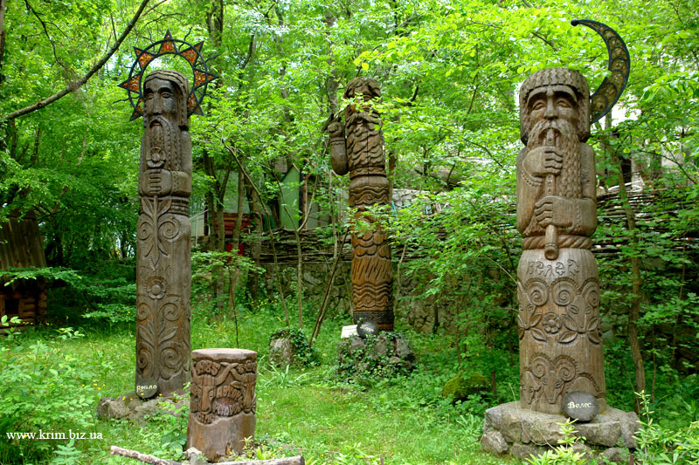
Історична цінність
Багатою є територія заповідника на історичні пам'ятки, які датуються Х—ХІІІ ст. Археологами виявлено язичницькі святилища Х—ХІІІ ст. У той період тут одночасно функціонувало три різнотипні городища-святилища: Богит, Ґовда та Звенигород. Найкраще збереженим виявилось капище на горі Богит, де в Х—ХІІІ ст. стояв всесвітньовідомий Збруцький ідол (Святовит), який відображав божество слов'ян. Цю унікальну історико-культурну пам'ятку було знайдено 1848 року в р. Збруч, поблизу с. Личківців.

Slide 18
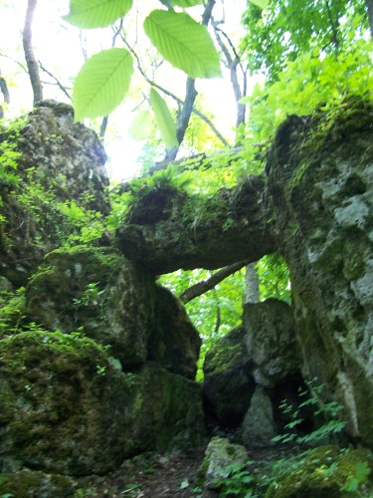
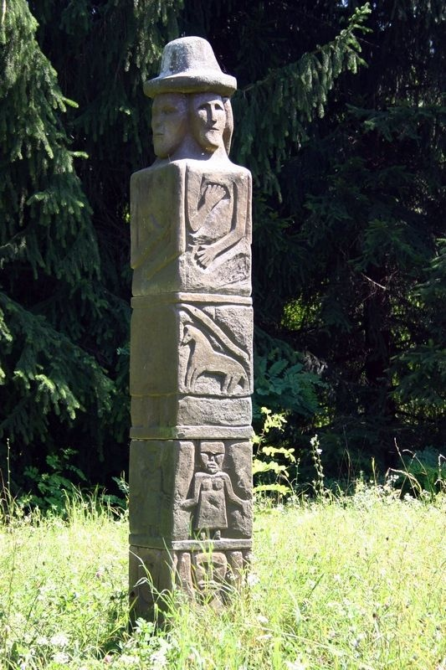
Камінь-дольмен на горі Богит
Збручанський ідол

